Slide 1
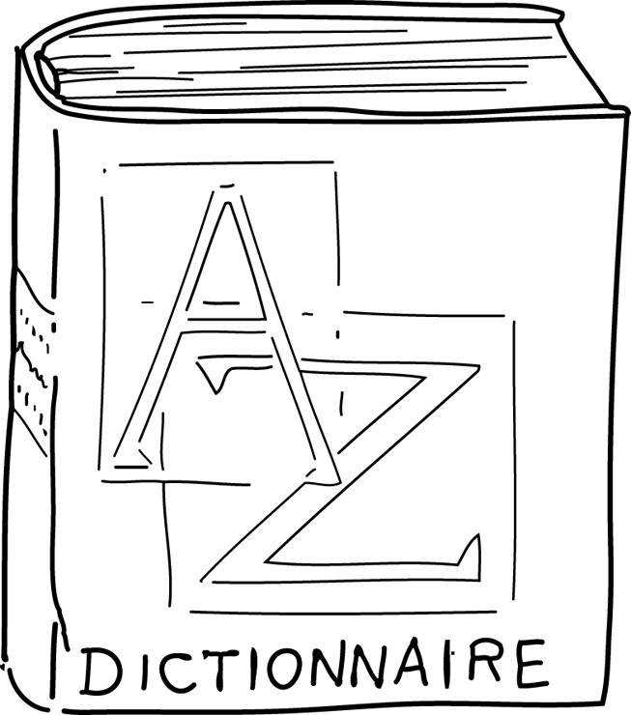
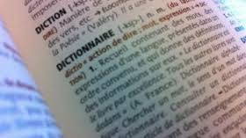
« MAP »

Slide 2
« MAP »
Dictionnaire (non trié)

Slide 3
« MAP »
Dictionnaire (non trié)
clé - valeur

Slide 4
« MAP »
Dictionnaire (non trié)
key - value

Slide 5
« MAP »
Dictionnaire (non trié)
clé - valeur
on associe

Slide 6
Clé

Slide 7
Clé
n° étudiant

Slide 8
Clé
n° étudiant
code-barres

Slide 9
Clé
n° étudiant
code-barres
plaque de voiture

Slide 10
Clé
n° étudiant
code-barres
plaque de voiture
voiture

Slide 11
Clé
n° étudiant
code-barres
plaque de voiture
voiture
matricule cours

Slide 12
Clé
n° étudiant
code-barres
plaque de voiture
voiture
matricule cours
année d’étude

Slide 13
Clé |  | type K
n° étudiant
code-barres
plaque de voiture
voiture
matricule cours
année d’étude

Slide 14
Clé |  | type K
n° étudiant |  | int
code-barres
plaque de voiture
voiture
matricule cours
année d’étude

Slide 15
Clé |  | type K
n° étudiant |  | Integer
code-barres
plaque de voiture
voiture
matricule cours
année d’étude

Slide 16
Clé |  | type K
n° étudiant |  | Integer
code-barres |  | Integer
plaque de voiture
voiture
matricule cours
année d’étude

Slide 17
Clé |  | type K
n° étudiant |  | Integer
code-barres |  | Integer
plaque de voiture |  | String
voiture
matricule cours
année d’étude

Slide 18
Clé |  | type K
n° étudiant |  | Integer
code-barres |  | Integer
plaque de voiture |  | String
voiture |  | Voiture
matricule cours
année d’étude

Slide 19
Clé |  | type K
n° étudiant |  | Integer
code-barres |  | Integer
plaque de voiture |  | String
voiture |  | Voiture
matricule cours |  | String
année d’étude

Slide 20
Clé |  | type K
n° étudiant |  | Integer
code-barres |  | Integer
plaque de voiture |  | String
voiture |  | Voiture
matricule cours |  | String
année d’étude |  | String

Slide 21
Clé | Valeur | type K
n° étudiant |  | Integer
code-barres |  | Integer
plaque de voiture |  | String
voiture |  | Voiture
matricule cours |  | String
année d’étude |  | String

Slide 22
Clé | Valeur | type K
n° étudiant | personne (nom, prénom, …) | Integer
code-barres |  | Integer
plaque de voiture |  | String
voiture |  | Voiture
matricule cours |  | String
année d’étude |  | String

Slide 23
Clé | Valeur | type K | type V
n° étudiant | personne (nom, prénom, …) | Integer | Personne
code-barres |  | Integer
plaque de voiture |  | String
voiture |  | Voiture
matricule cours |  | String
année d’étude |  | String

Slide 24
Clé | Valeur | type K | type V
n° étudiant | série | Integer
code-barres |  | Integer
plaque de voiture |  | String
voiture |  | Voiture
matricule cours |  | String
année d’étude |  | String

Slide 25
Clé | Valeur | type K | type V
n° étudiant | série | Integer | Integer
code-barres |  | Integer
plaque de voiture |  | String
voiture |  | Voiture
matricule cours |  | String
année d’étude |  | String

Slide 26
Clé | Valeur | type K | type V
n° étudiant | cote | Integer
code-barres |  | Integer
plaque de voiture |  | String
voiture |  | Voiture
matricule cours |  | String
année d’étude |  | String

Slide 27
Clé | Valeur | type K | type V
n° étudiant | cote | Integer | Double
code-barres |  | Integer
plaque de voiture |  | String
voiture |  | Voiture
matricule cours |  | String
année d’étude |  | String

Slide 28
Clé | Valeur | type K | type V
n° étudiant | cote | Integer | Double
code-barres | article | Integer
plaque de voiture
voiture
matricule cours
année d’étude

Slide 29
Clé | Valeur | type K | type V
n° étudiant | cote | Integer | Double
code-barres | article | Integer | Article
plaque de voiture
voiture
matricule cours
année d’étude

Slide 30
Clé | Valeur | type K | type V
n° étudiant | cote | Integer | Double
code-barres | article | Integer | Article
plaque de voiture | propriétaire | String | Personne
voiture
matricule cours
année d’étude

Slide 31
Clé | Valeur | type K | type V
n° étudiant | cote | Integer | Double
code-barres | article | Integer | Article
plaque de voiture | propriétaire | String | Personne
voiture | propriétaire | Voiture | Personne
matricule cours
année d’étude

Slide 32
Clé | Valeur | type K | type V
n° étudiant | cote | Integer | Double
code-barres | article | Integer | Article
plaque de voiture | propriétaire | String | Personne
voiture | propriétaire | Voiture | Personne
matricule cours | liste de professeurs | String | ArrayList
année d’étude

Slide 33
Clé | Valeur | type K | type V
n° étudiant | cote | Integer | Double
code-barres | article | Integer | Article
plaque de voiture | propriétaire | String | Personne
voiture | propriétaire | Voiture | Personne
matricule cours | liste de professeurs | String | ArrayList
année d’étude | ensemble d’étudiants | String | HashSet

Slide 34
Interface DicoNonTrie :
boolean estVide()
int taille()
boolean estPresent(K cle)
boolean ajoute(K cle,V valeur)
V supprime(K cle)
V cherche(K cle)

Slide 35
Interface DicoNonTrie :
boolean estVide()
int taille()
boolean estPresent(K cle)
boolean ajoute(K cle,V valeur)
V supprime(K cle)
V cherche(K cle)
Unicité de la clé

Slide 36
Interface DicoNonTrie :
boolean estVide()
int taille()
boolean estPresent(K cle)
boolean ajoute(K cle,V valeur)
V supprime(K cle)
V cherche(K cle)
La valeur associée à une clé

Slide 37
Implémentation
Un « hashMap » est un ensemble

Slide 38
Implémentation
Un « hashMap » est un ensemble
Structure de données

Slide 39
Implémentation
Un « hashMap » est un ensemble
Il est implémenté via une table de hashing

Slide 40
Implémentation
Un « hashMap » est un ensemble
Il est implémenté via une table de hashing
Technique d’implémentation

Slide 41
Implémentation
Un « hashMap » est un ensemble
Il est implémenté via une table de hashing
C’est la clé qui est « hachée »!
Technique d’implémentation

Slide 42
Représentations schématiques

Slide 43
Ensemble des voitures autorisées
1BBB000 | propB
1ZZZ999 | propA
1AAA000 | propA
HashSet
unicité des éléments
Notes:
En Java, HashSet est implémenté avec une HashMap<K,V> où K est l’élément du Set et V est non utilisé (« dummy object » = null)
➔ unicité des éléments du Set puisque les clés sont uniques dans une Map

Slide 44
Ensemble des voitures autorisées
1BBB000 | propB
1ZZZ999 | propA
1AAA000 | propA
HashSet
Chaque objet voiture
est unique

Slide 45
Ensemble des voitures autorisées
1BBB000 | propB
1ZZZ999 | propA
1AAA000 | propA
HashSet
equals() et hashCode()
de la classe Voiture
Notes:
Ne pas oublier de réécrire les méthodes equals() et hashCode()

Slide 46
Ensemble des voitures autorisées
unicité des clés
1BBB000
1AAA000
propA
1ZZZ999
HashMap
propA
propB

Slide 47
Ensemble des voitures autorisées
1BBB000
1AAA000
propA
1ZZZ999
HashMap
Chaque objet plaque
est unique
propA
propB

Slide 48
Ensemble des voitures autorisées
1BBB000
1AAA000
propA
1ZZZ999
HashMap
equals() et hashCode()
de la classe Plaque
propA
propB

Slide 49
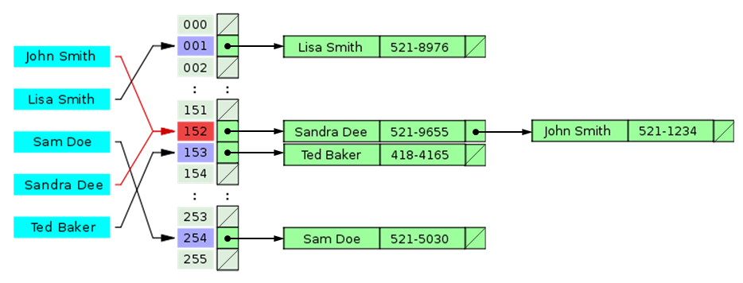
Implémentation avec une table de hachage
Keys
Indexes
Entries Overflow entries
key
hashCode(key)
[key - value]
Notes:
La représentation interne de Java pour une HashMap utilise une « table de hachage »
→ notion intéressante à présenter aux étudiants; permet de mieux comprendre l’utilité de hashCode() et la gestion des conflits avec une liste simplifiée.
Source:
https://mohammadrasoolshaik.wordpress.com/2014/07/23/java-hashmap-how-works-internally/

Slide 50
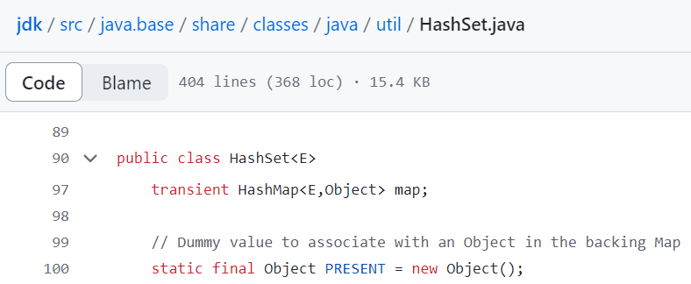


Java : HashSet est implémenté via HashMap
Notes:
Petit coup d’œil sur le code source HashSet.

Slide 51
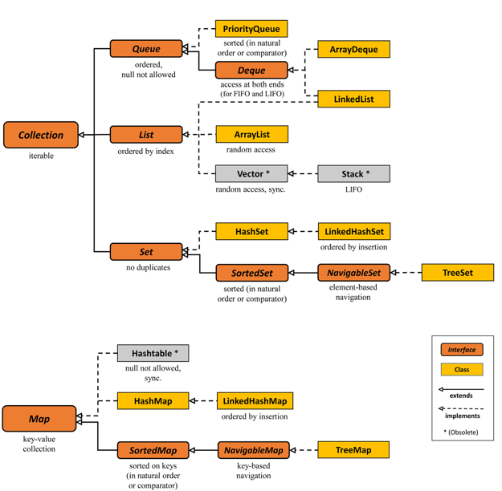
ET JAVA?
Notes:
Attention Map n’est pas Iterable

Slide 52
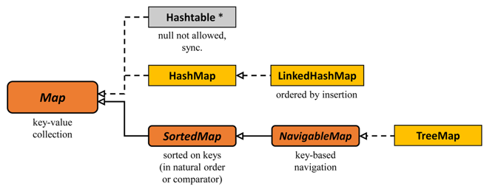
ET JAVA?

Slide 53
ET JAVA?
DicoNonTrieImpl | HashMap

Slide 54
ET JAVA?
DicoNonTrieImpl | HashMap
DicoNontrieImpl(int capacite) | HashMap(int initialCapacity)

Slide 55
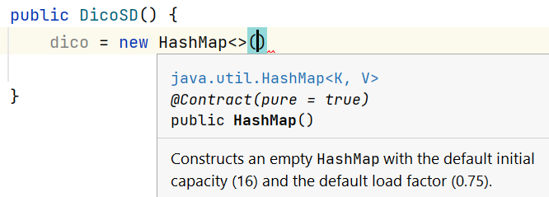
ET JAVA?
DicoNonTrieImpl | HashMap
DicoNontrieImpl(int capacite) | HashMap(int initialCapacity)
Notes:
Il existe d’autres constructeurs.
On n’est pas obligé de choisir une capacité initiale (nombre de listes pour la table de hachage).
Par défaut : capacité initiale 16 et load factor 0,75

Slide 56
ET JAVA?
DicoNonTrieImpl | HashMap
DicoNontrieImpl(int capacite) | HashMap(int initialCapacity)
int taille() | int size()

Slide 57
ET JAVA?
DicoNonTrieImpl | HashMap
DicoNontrieImpl(int capacite) | HashMap(int initialCapacity)
int taille() | int size()
boolean estVide() | boolean isEmpty()

Slide 58
ET JAVA?
DicoNonTrieImpl | HashMap
DicoNontrieImpl(int capacite) | HashMap(int initialCapacity)
int taille() | int size()
boolean estVide() | boolean isEmpty()
boolean estPresent(K cle) | boolean containsKey(Object o)
Notes:
A ne pas confondre avec containsValue() !
containsKey → O(1)
containsValue → O(N)

Slide 59
ET JAVA?
DicoNonTrieImpl | HashMap
boolean ajoute(K cle, V valeur)

Slide 60
ET JAVA?
DicoNonTrieImpl | HashMap
boolean ajoute(K cle, V valeur)
 | V put(K key,V value)
Notes:
valeur V renvoyée = ancienne valeur de la clé ;

Slide 61
ET JAVA?
DicoNonTrieImpl | HashMap
boolean ajoute(K cle, V valeur)
V remplace(K cle, V valeur) | V put(K key,V value)
Notes:
Attention, effet surprenant du put ! Cfr JavaDoc)

Slide 62
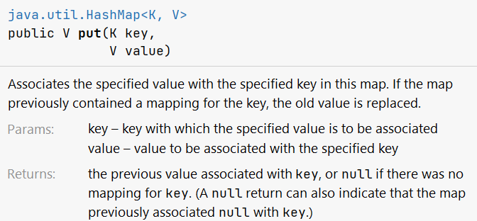
ET JAVA?
DicoNonTrieImpl | HashMap
V remplace(K cle, V valeur) | V put(K key,V value)
Notes:
Ecrase l’ancienne valeur si la clé existe déjà !
put() : si la valeur associée à la clé est une liste → utiliser get() pour obtenir la liste puis ajouter add() la valeur dans la liste ; ne pas utiliser put() directement sinon risque de perdre la liste

Slide 63
ET JAVA?
DicoNonTrieImpl | HashMap
V remplace(K cle, V valeur) | V put(K key,V value)
Notes:
valeur V renvoyée = ancienne valeur de la clé.
null si aucun mapping pour cette clé ou … la valeur associée à la clé est null !

Slide 64
ET JAVA?
DicoNonTrieImpl | HashMap
boolean ajoute(K cle, V valeur)
V remplace(K cle, V valeur) | V put(K key,V value)
V supprime(K cle) | V remove(Object key)
Notes:
valeur V renvoyée = ancienne valeur de la clé ; null si aucun mapping pour cette clé

Slide 65
ET JAVA?
DicoNonTrieImpl | HashMap
boolean ajoute(K cle, V valeur)
V remplace(K cle, V valeur) | V put(K key,V value)
V supprime(K cle) | V remove(Object key)
V cherche(K cle) | V get(Object key)
Notes:
valeur V renvoyée = ancienne valeur de la clé ; null si aucun mapping pour cette clé

Slide 66
ET JAVA?
DicoNonTrieImpl | HashMap
 | Set<K> keySet()
 | Collection<V> values()
Notes:
Il n’y a pas d’itérateur pour les maps.
Cependant, il est possible de parcourir toutes les clés. Set est « iterable ». Via le get(), il est possible d’itérer le map clé par clé.
Il est également possible d’itérer (uniquement) les valeurs.

